Slide 1



Slide 2

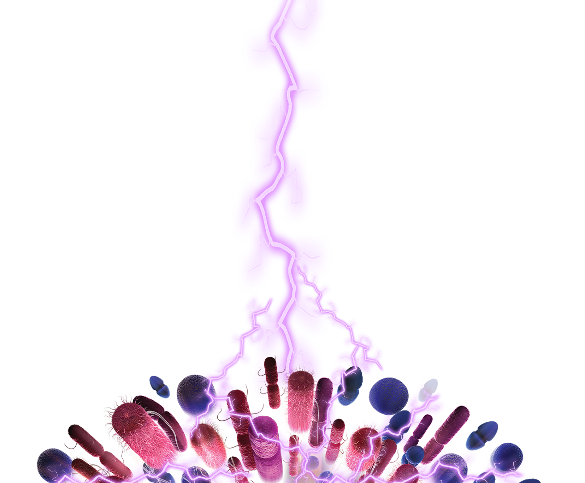
复杂性腹腔感染经验性治疗

Slide 3

● 病例简介
摘要
1.独特性：复杂性腹腔感染经验性治疗
2.背景：

Slide 4
● 患者基础信息
1.人口学信息：余XX，女，81岁
2.主诉：患者2天前进食油腻食物后出现上腹疼痛不适，感恶心呕吐，无畏寒发热，无皮肤巩膜黄染等不适，遂至当地医院就诊，予对症支持治疗后症状未见明显好转，遂至我院就诊，予2024年11月29日收治我院肝胆外科。
3.既往史：既往糖尿病病史20余年，口服二甲双胍、格列齐特、德谷门冬双胰岛素降糖治疗。

Slide 5
● 入院后检查
1.体格检查：
脉搏75次/分 呼吸23次/分 血压177/86mmHg 体温36.5℃，神志清，精神软，皮肤巩膜黄染明显，浅表淋巴结未及明显肿大。心率75次/分，心律齐，未闻及病理性杂音，双肺听诊无殊。腹平软，中上腹有压痛，无明显反跳痛，Murphy’s征阳性，肝脾肋下未及，包块未及。移动性浊音阴性，双下肢无水肿。肠鸣音4次/分。
2.辅助检查：
2024-11-30，CT 上腹部增强＋下腹部增强＋盆腔增强：
1.坏死性胰腺炎可能。
2.附见：肝囊肿，双肾囊肿。胆囊炎。肝多发稍低强化，建议MR检查。

Slide 6
● 入院后检查
3.影像学检查：

Slide 7
● 诊断评估
诊断评估
1.初步诊断：1、胆汁型急性胰腺炎
2、梗阻性黄疸
3、感染性休克
4、糖尿病
2.诊断依据：
3.鉴别诊断：

Slide 8
● 治疗过程
1.药物（厄他培南2天
泰能（亚胺培南/西司他丁 ）14天）
2.手术（2024年11月30日超声科行超声引导下PTGD穿刺引流术）

Slide 9
● 治疗过程
3.微生物/病理结果（2025年12月2日血液NGS检出大肠埃希菌）
4.方案调整（因患者体温再次出现高热39度，且炎症指标未降到较低水平，考虑腹腔内有其他病原菌或出现CREC感染，更改抗菌药物为依拉环素 50mg Q12联合舒普深（头孢哌酮/舒巴坦） 2g Q8 抗感染治疗。）
5.指标追踪（2024年12月14日出现高热，达39度，调整抗感染方案后12月15日体温恢复正常37度；
2024年12月14日CRP100.28，抗感染一周后降低至28；
2024年12月14日PCT1.32，抗感染一周后降低至0.67；）

Slide 10
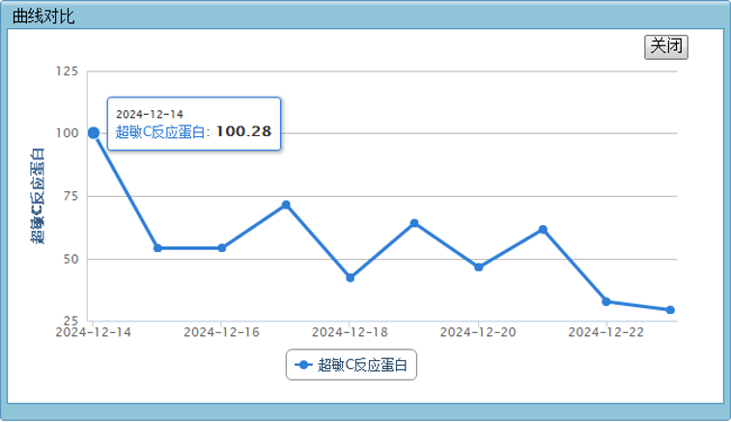
● 治疗过程
3.时间轴记录:(折线图)

Slide 11

● 诊疗体会
1.疗效评价：
2.局限性：未在腹腔引流液中培养到明确致病菌
3.结论：

Slide 12
感谢观看
敬请指导

